Slide 1
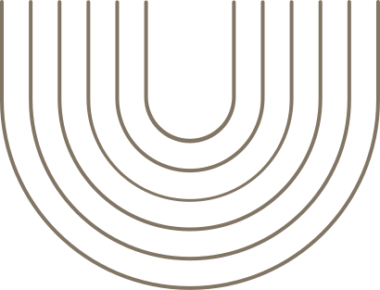
DEKABR, 2025
Radiatsion maydonlarning tarqalishi.
Integral dozani hisoblash
Abdullayeva Zuhraoy, Shukurullayeva Sevinch

Slide 2
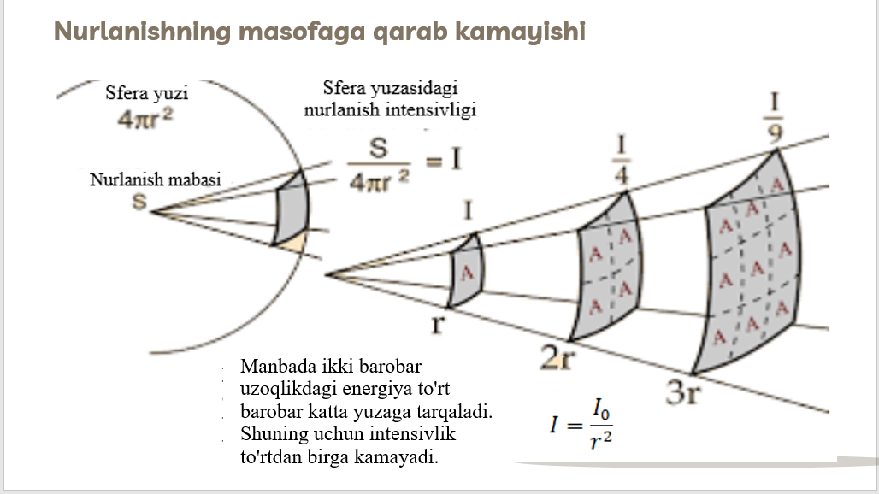

Slide 3
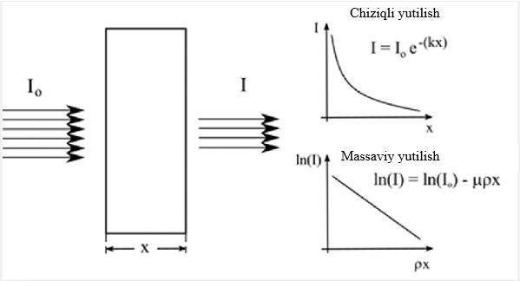
Ekspnensial so‘nish qonuni.

Slide 4
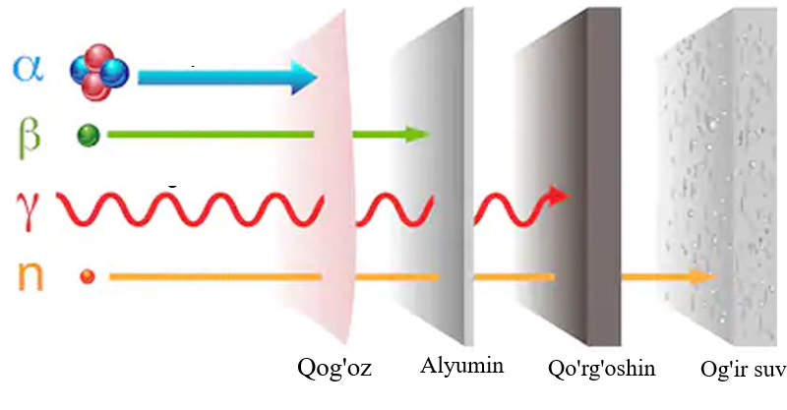
Radiatsiyaning moddalarda tarqalishi

Slide 5
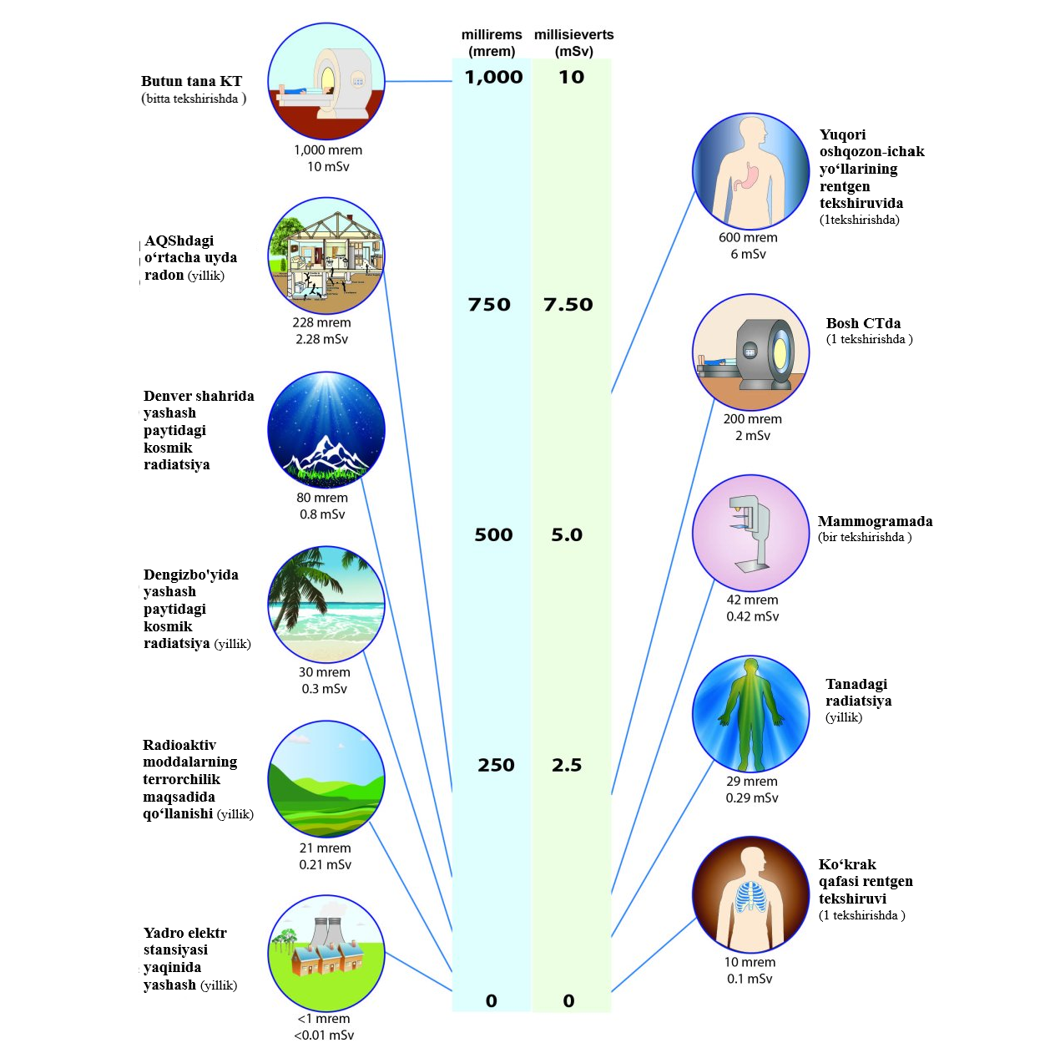
Radiatsiya manabalardan tarqalish misollari
1.Tibbiy manbalar (RTG, CT, rentgen)
2.Sanoat manbalari (radiografiya, o‘lchash asboblari)
3.Yadro reaktori manbalari
4.Chiqindilardan tarqalish
5.Atrof-muhitdagi tarqalish (havo, suv, tuproq)[1]

Slide 6

Integral Doza
Integral doza – bu tanada so‘rilgan umumiy energiya miqdori. U faqat so‘rilgan doza qiymatlari bilan emas, balki ta’sirlangan to‘qimaning umumiy massasi bilan ham belgilanadi. Integral dozaning odatiy o‘lchov birligi gram-rad. Ushbu birlikdan foydalanishning asosiy g‘oyasi shundaki, agar biz tanadagi har bir gramm to‘qima uchun so‘rilgan dozalarni (radlarni) qo‘shsak, umumiy so‘rilgan energiyaning ko‘rsatkichini olishimiz mumkin.[2]
Integral doza energiya miqdori bo‘lganligi sababli, SI tizimida ishlatiladigan birlik – joule hisoblanadi. Ikkala birlik orasidagi munosabat quyidagicha:
1 J = 1000 gram-rad

Slide 7
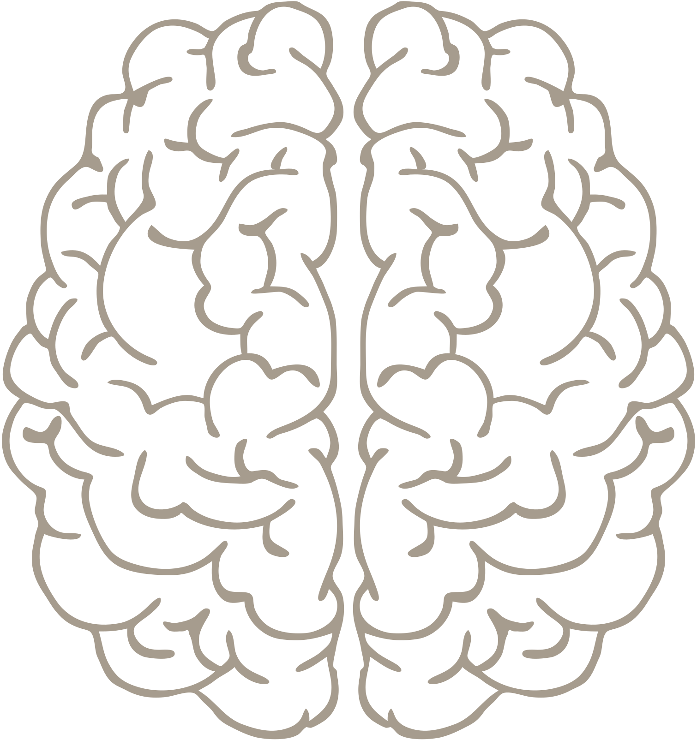

INTEGRAL DOZA FORMULASI
I = Σ Dᵢ * ρᵢ * vᵢ
Agar tanani kichik elementlarga bo‘lsak (voxellar)
Integral doza = D̄ × V
Doza: Gy (Gray) (SI)
Hajm: liter (L) yoki cm³
Shuning uchun integrall doz odatda Gy·L yoki Joule (J) bilan ifodalanadi.[4]
I — integral doza
Dᵢ — har bir voxelga tushgan doza
ρᵢ — voxel zichligi
vᵢ — voxel hajmi
Σ — barcha voxel elementlar bo‘yicha yig‘indi[3]
Integral dozaning komponentlari quyidagilardan iborat:
  Maydondagi doza, shu jumladan elektron tarqalish
  Maydon tashqarisidagi oqim doza
  Neytron tarqalish[4]

Slide 8
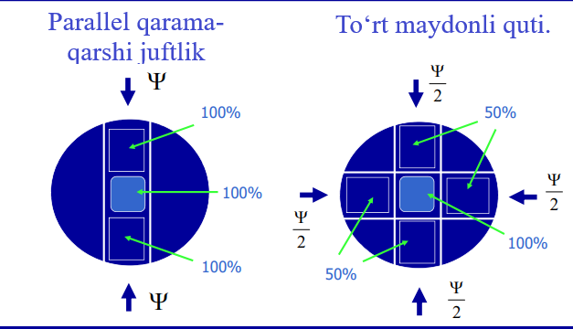
INTEGRAL DOZA MAYDONLAR
Integral doza maydonlar yo’nalish soniga bog‘liq emas. Siz necha yo‘nalishdan radiatsiya bersangiz ham, bemorga berilgan umumiy energiya (integral doza) deyarli o‘zgarmaydi.
  ikkita qarama-qarshi maydon orqali nurlash. Masalan, old va orqa tomondan bir xil yo‘nalish bilan nurlash.
  To‘rt yo‘nalishli nurlash texnikasi (old, orqa, chap va o‘ng tomondan). Bu usul asosan o’smani yaxshiroq qamrab olish va atrofdagi sog‘lom to‘qimalarni himoya qilish uchun ishlatiladi[5]

Slide 9
FOYDALANILGAN ADABIYOTLAR
1.https://commons.wikimedia.org/wiki/File%3AInverse_square_law.svg?utm_
2.https://repository.uob.edu.ly/bitstream/handle/123456789/252/Dose%20Estimation%20From%20X-ray%20Exposures%20During%20ConventionalDiagnosticMedical%20Procedures%20for%20Paediatric%20and%20Adult%20Patients%20In%20Some%20Libyan%20Hospitals.pdf?isAllowed=y&sequence=1&utm_
3.https://www.sciencedirect.com/science/article/abs/pii/S0969806X24002287?utm_
4.https://sujb.gov.cz/fileadmin/sujb/docs/radiacni-ochrana/Zahranicni_akce/ICRP/12_trending-issues-with-radiation-protection-for-external-beam-radiation-oncology_thomas-r.-mackie.pdf?utm_
5.https://sujb.gov.cz/fileadmin/sujb/docs/radiacni-ochrana/Zahranicni_akce/ICRP/12_trending-issues-with-radiation-protection-for-external-beam-radiation-oncology_thomas-r.-mackie.pdf?utm_

Slide 10
DEKABR 2025
E’tiboringiz uchun raxmat.
TAYYORLADI:ABDULLAYEVA ZUHRAOY, SHUKURULLAYEVA SEVINCH

